Slide 1
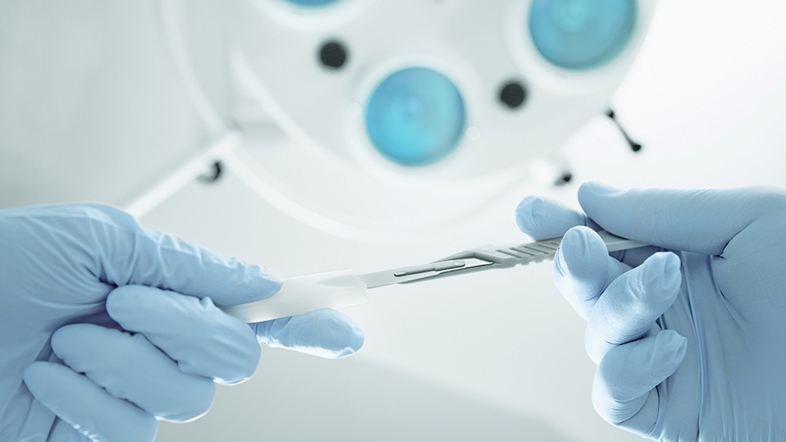

2019新型冠狀病毒校園因應
2019-nCoV
疫情通報及諮詢專線1922
新北市學校護理人員協會 製作
新北市政府教育局 監製
2020.02.15
1

Slide 2
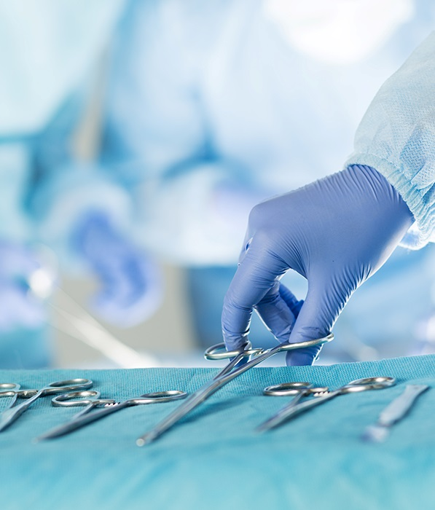
CONTENTS
1
疾病介紹
2
學生防疫措施
3
老師防疫措施
4
校園訪客防疫措施
2

Slide 3

01
  疾病介紹
  疾病症狀
  傳染途徑
3

Slide 4
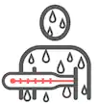

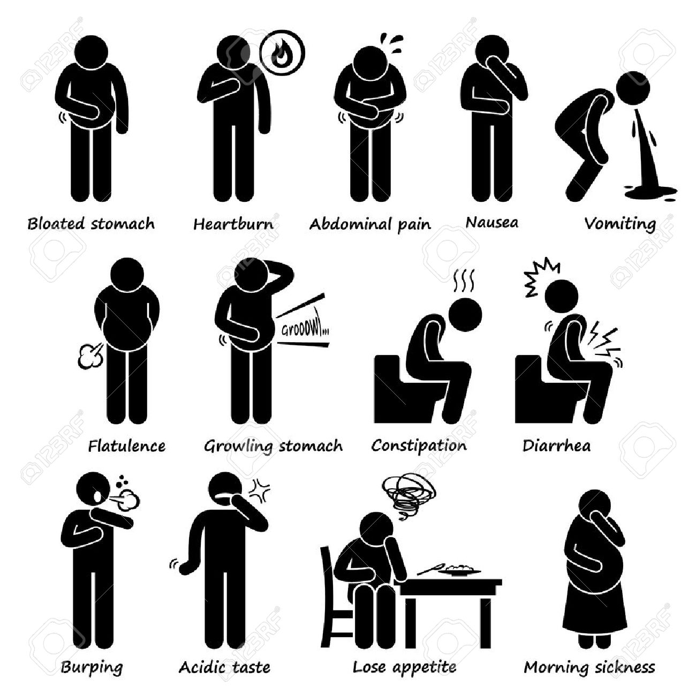
臨床症狀
98%
76%
55%
44%
3%
發燒
臨床上有發現無發燒個案確診案例
咳嗽
呼吸困難
疲勞
四肢痠痛
腹瀉
擴大通報定義
有武漢旅遊史 → 出現發燒 或 呼吸道症狀
有中國旅遊史 → 出現肺炎
4

Slide 5



傳染途徑及預防
戴口罩
環境消毒
減少出入人多封閉地方
勤洗手
環境通風
乾洗手
飛沫傳染
接觸傳染
充足睡眠、均衡飲食、多喝水
5

Slide 6
02
  學生防疫措施
  體溫監測及請假學童追蹤
  正確口罩配戴
  勤洗手
  環境防護
  疫情調查
  其他
6

Slide 7

兒童如何防疫?

Slide 8


體溫監測及學童健康追蹤
上學時間：
本局提供健康自主管理體溫量測記錄表範本，請家長主動關心子女健康，每日出門前，應幫子女量體溫並記錄，以供學校參考
小規模學校學生於進校入班前，得於校內適當開放空間，一次或分組由學校指定人員測量體溫。
大規模學校學生得於進校後採分組、分點，指定人員或協請家長志工於校內適當開放空間測量體溫，亦得於入班後，即時由導師測量體溫。
由導師隨時主動關心學童健康狀況，並紀錄，必要時通報健康中心。
8

Slide 9
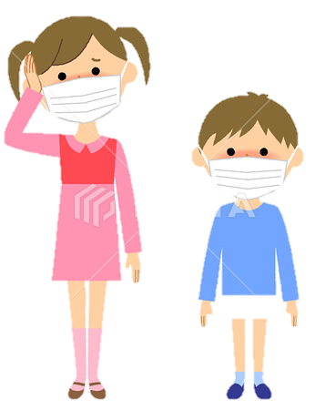
口罩準備
進入校園有呼吸道症狀請全程配戴口罩
請依各校使用量備妥口罩儲備量
口罩為個人衛生用品，建請學生自行準備(每日)2-3個口罩放書包備用，必要時(染污、沾濕)更換。
若當天忘記攜帶，由導師協助借給未攜帶口罩到校學童。
9

Slide 10
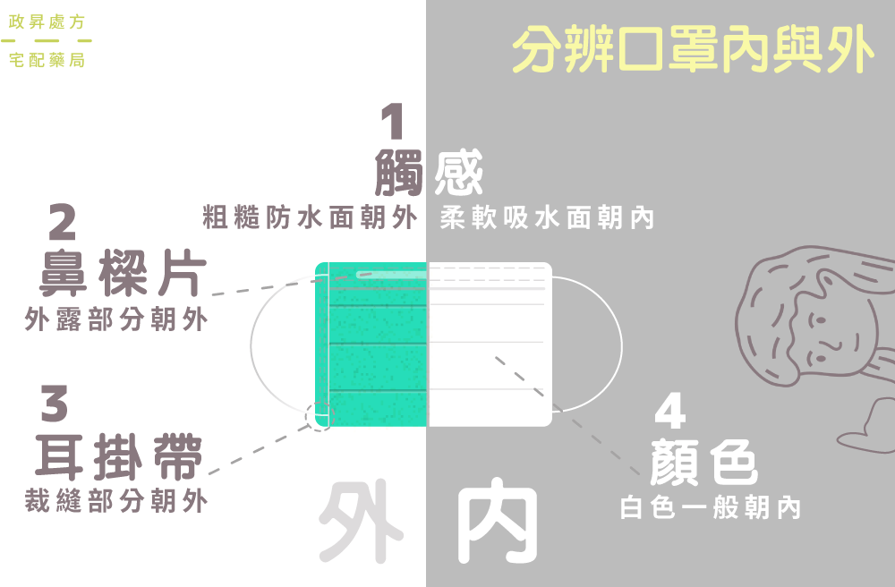
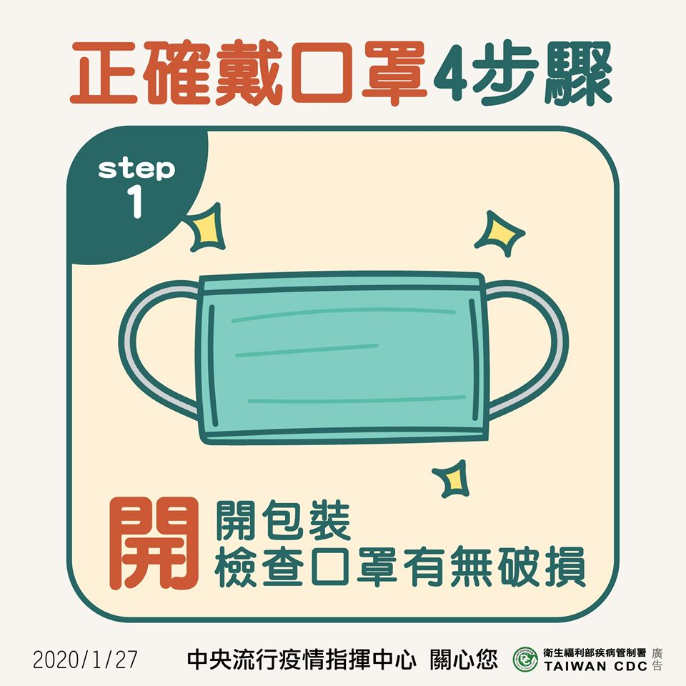
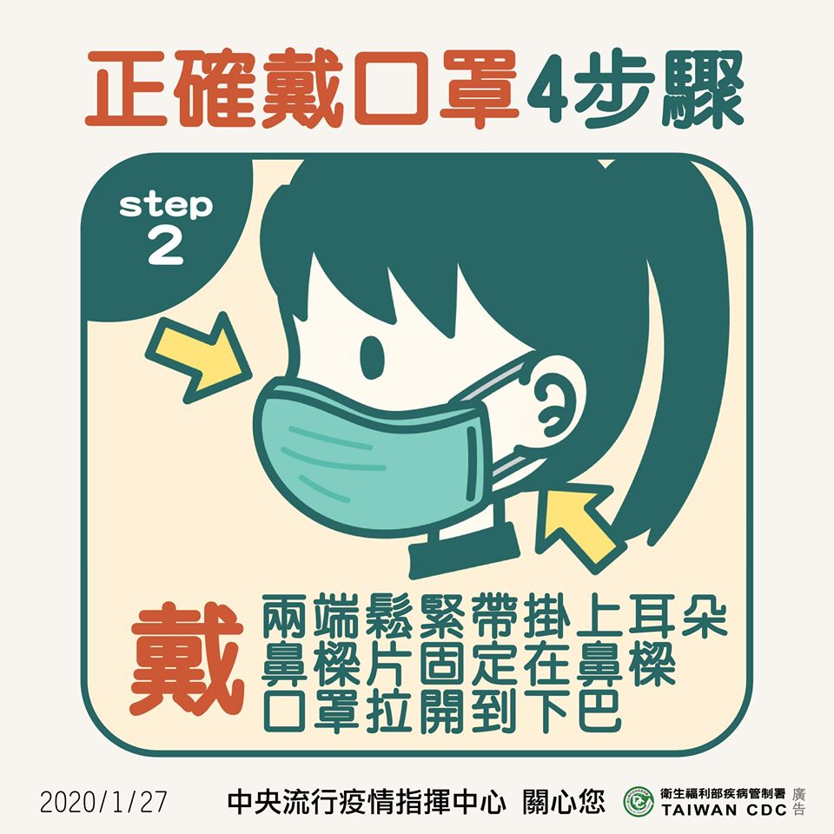
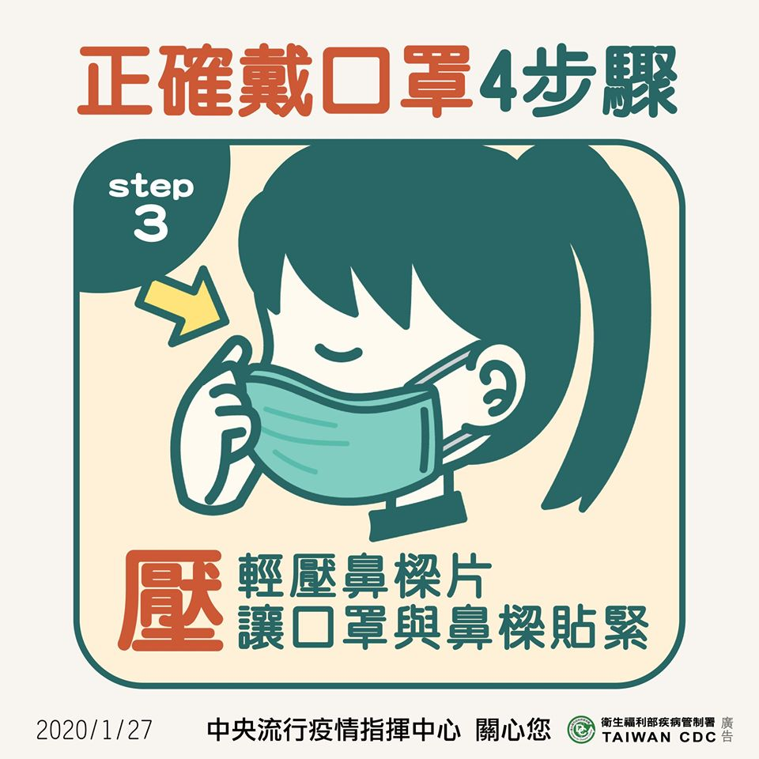
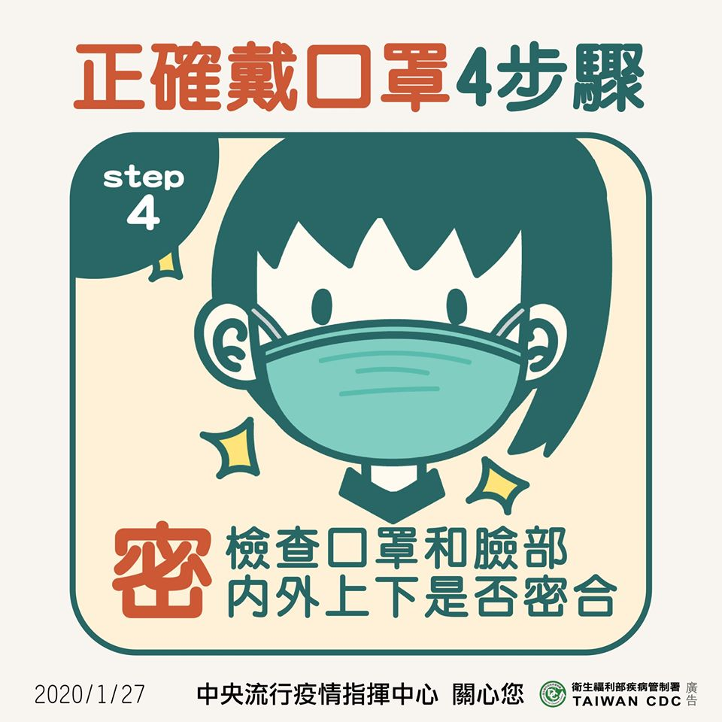
口罩選擇及配戴方式
購買醫用口罩，選擇有“衛部（署）字號”的才是醫療口罩。
10

Slide 11
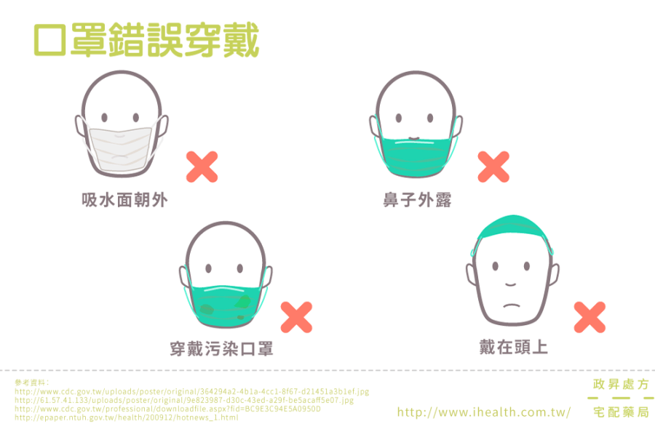
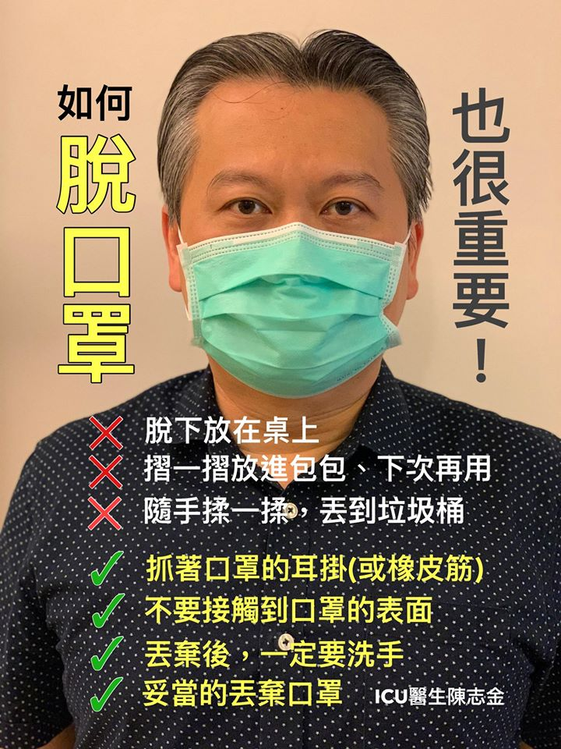
常見的口罩配戴錯誤
11

Slide 12

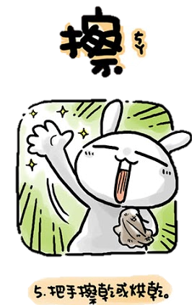
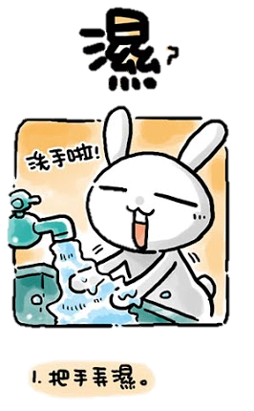
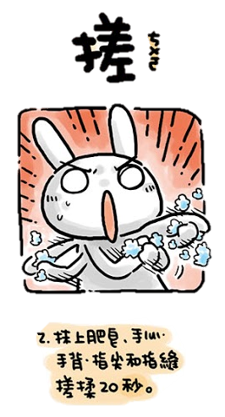

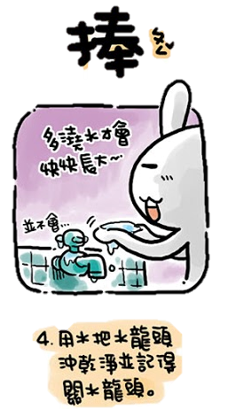
12

Slide 13
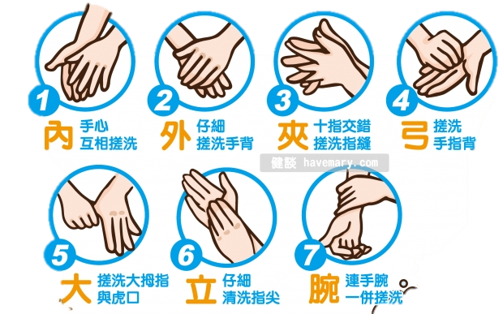

完整洗手7字訣
洗手時間應在40~60秒之間
13

Slide 14
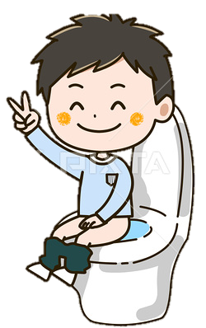
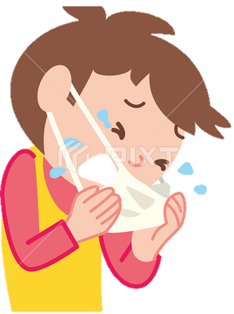
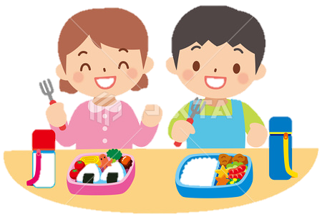

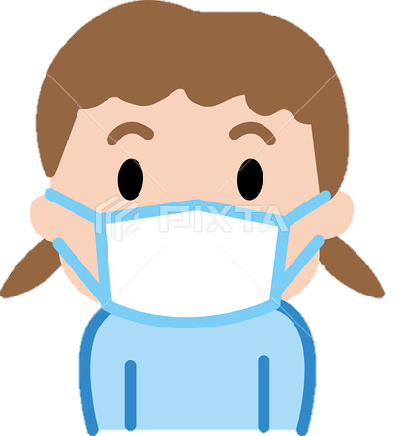
學校洗手時機
前
後
後
吃東西
上廁所
咳嗽、擤鼻涕
前
戴口罩
前
後
進教室
丟棄後
14

Slide 15
03
  老師防疫措施
15

Slide 16
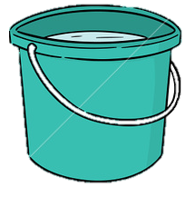
  環境防護
漂白水
每日課程結束後，消毒一次(重點位置：門把、課桌椅…)，含各處室、科任教室及各班教室。噴完請關閉教室30分鐘以上，以達到消毒效果
酒精
1.學生手部消毒使用，每次用量只需2-5CC
2.教室淨空時，酒精噴槍噴完請關閉教室30分鐘以上，以達到消毒效果
01
02
漂白水的泡製，請務必使用健康中心提供的漂白水泡製桶
03
04
保持通風
增加課桌椅間距
請學生增加保暖衣物，避免天冷門窗緊閉。
防疫物資得來不易請節約使用
16

Slide 17
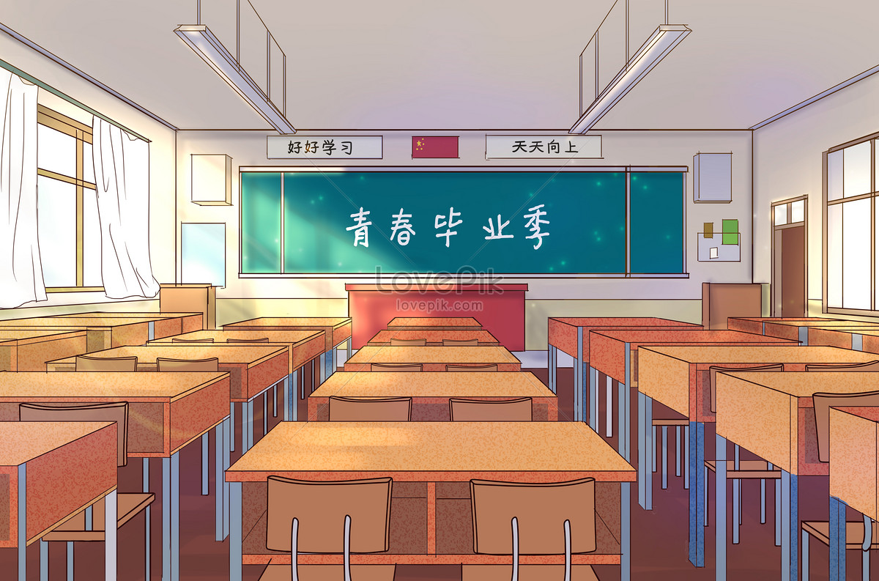

漂白水及酒精消毒範圍
講桌
勤洗手
重衛生
門把
防疫視同作戰
窗戶手把
課桌椅
地板
各式設備開關
17

Slide 18
  教職員工生疫情調查
Travel
旅遊史
開學前利用電訪方式完成。
14天內有到中國湖北地區及其他地區，或已有確診個案之國家
Occupation
職業史
於大陸經商、因工作常往返中國
Contact
接觸史
接觸疑似或確診個案，禽畜類動物或動物屍體
Cluster
群聚史
同間辦公室或同住一室的一群人都有類似的病症
18

Slide 19

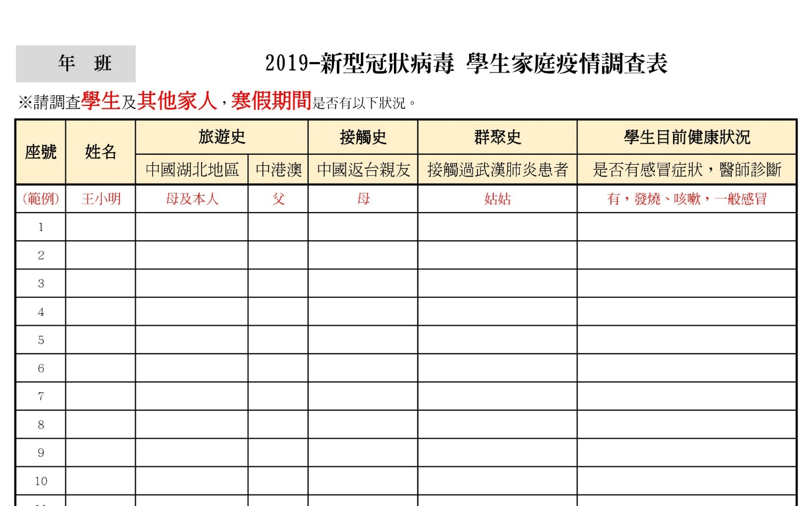
  學童疫情調查
請問學童本人及其家人寒假期間
是否有從中國湖北或中國其他地區回國?(Who?When?Where?)
是否有人接觸過中國返臺的親友?(Who?When?Where?)
是否有人接觸過確診武漢肺炎患者?(Who?When?Where?)
目前學生的身體狀況？有無感冒症狀，醫師診斷為何？(提醒落實生病不上學，在未服用退燒藥的情況下，沒有發燒症狀才能上學)
19

Slide 20
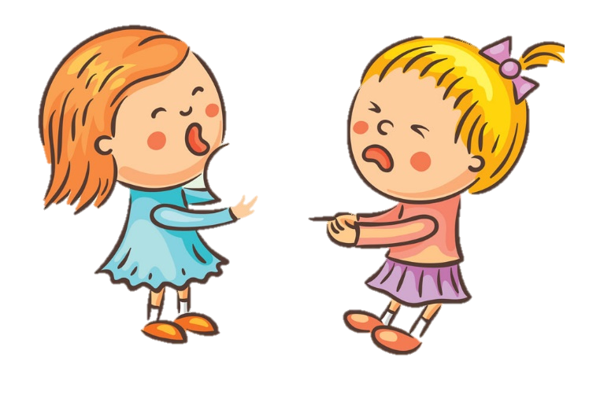
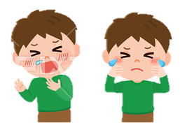
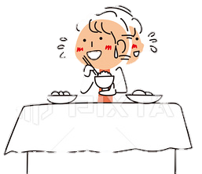


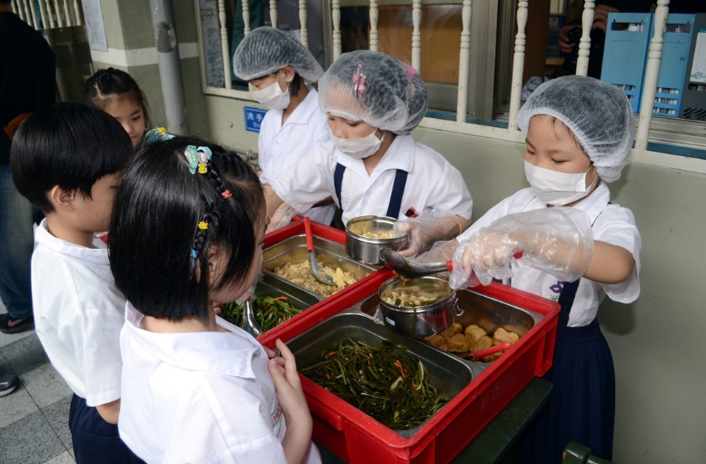
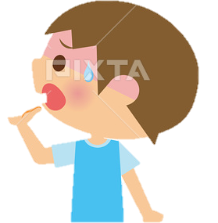
  其他事項宣導
01
不攜帶零食到校 (避免共食)
02
手部不觸摸眼口鼻
03
用餐及潔牙時間不交談
04
不以口就飲水機喝水
05
午餐打飯要做好防護措施
養成良好生活習慣
疾病遠離你
20

Slide 21



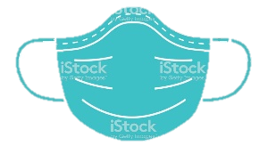






老師們可以這樣做…
勤洗手
疾病融入課程
把課程帶到戶外
盡可能減少肢體接觸
口罩
體溫監測
專心用餐
避免交談
作業批改
21

Slide 22
04
  校園訪客防疫措施
22

Slide 23

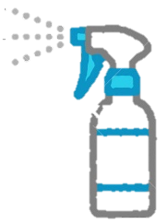

校園訪客防疫措施
測量額溫
詢問旅遊接觸史
填寫
防疫調查單
配戴口罩
乾洗手液
異常狀況，請謝絕訪客進入
23

Slide 24

防疫視同作戰
教職員生的健康由我們一同守護
24

